Slide 1
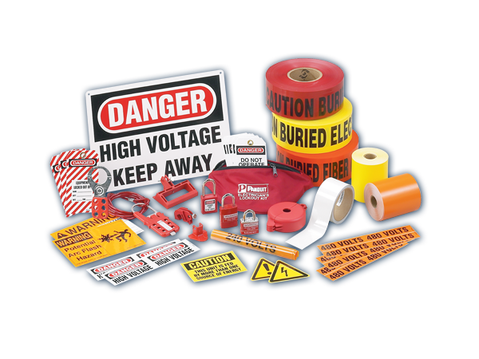
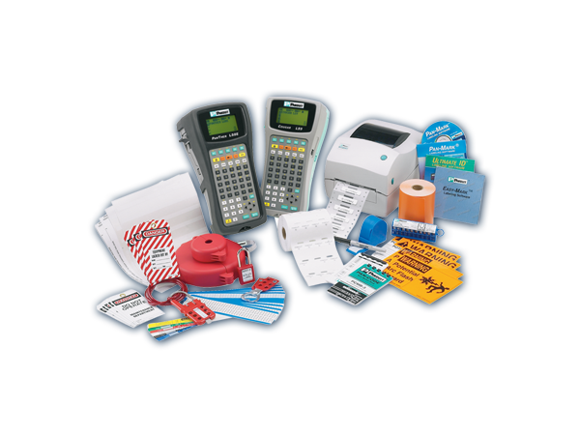
Правила обращения с источниками опасной энергии на рабочем месте. Руководство по выполнению требований в отношении контроля и маркировки источников опасной энергии

Slide 2
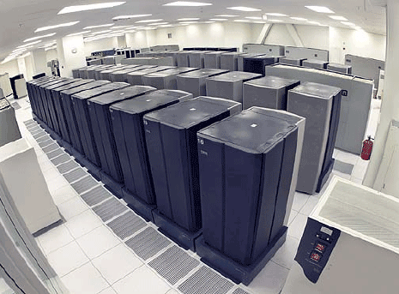
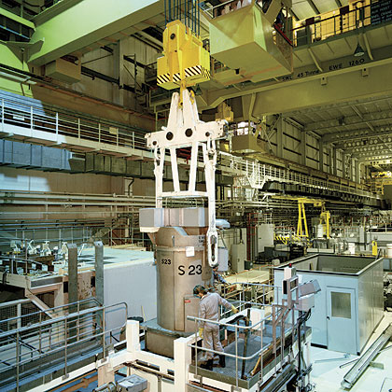
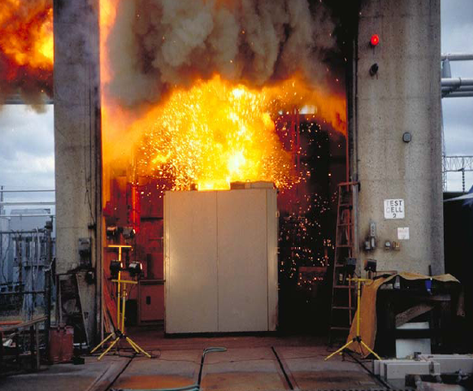
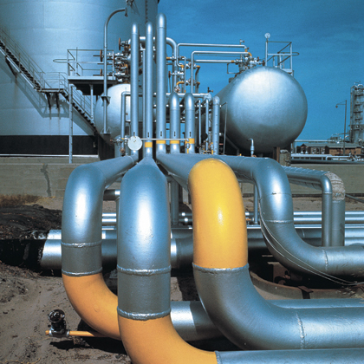
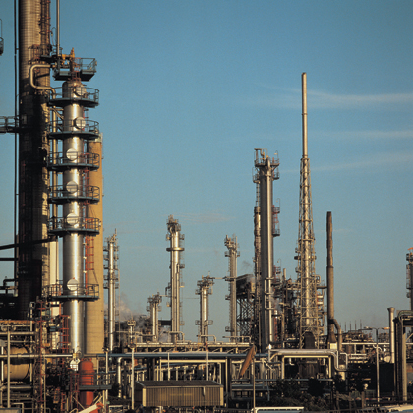
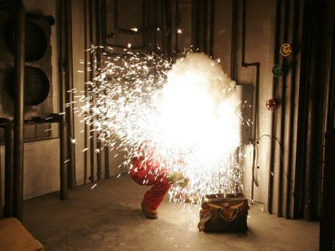
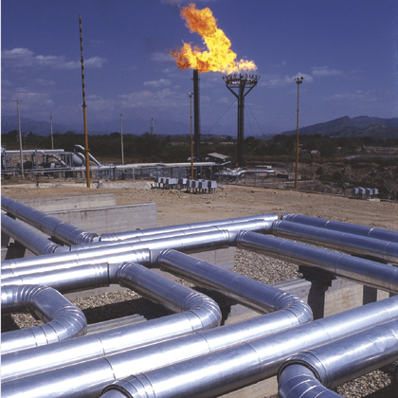
Компания Panduit — надежный партнер при внедрении системы защиты людей и инфраструктур от опасностей, которые представляют подключенные к источниками энергии оборудование и системы.
Мы предоставляем полную систему надежных решений и непрерывную поддержку, необходимые клиентам для соблюдения нормативных стандартов и обеспечения безопасности сотрудников и имущества, которые подвергаются риску воздействия опасной энергии.
Notes:
Компания Panduit предоставляет полную систему в рамках контроля и выявления источников опасной энергии на рабочем месте. К опасной относится электрическая, гидравлическая, пневматическая, гравитационная, водная, паровая, химическая энергии и т. д. Цель компании Panduit — предоставление устройств защиты и маркировочных решений для объектов, которые позволят клиентам защитить своих сотрудников и инфраструктуру от опасностей на рабочем месте.

Slide 3
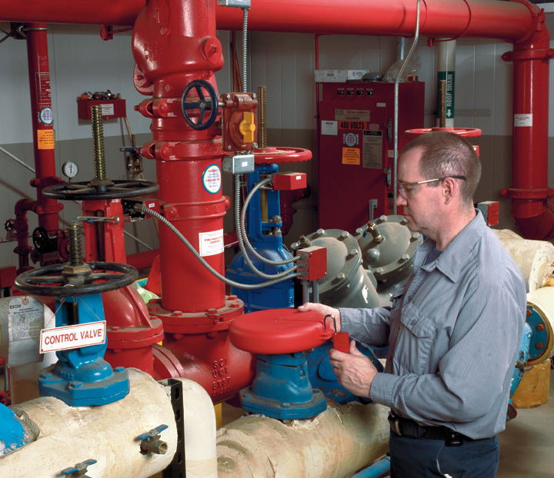
Что такое блокировка и опломбирование?
Полный набор методик и процедур.
Цель — защитить сотрудников от неожиданных запусков машин или высвобождения опасной энергии во время обслуживания.
Применяется ко многим типам энергии, например электрической, механической, кинетической, термальной, химической и т. д.
Необходимо, чтобы перед обслуживанием оборудование находилось в состоянии нулевой энергии.
Notes:
Блокировка и опломбирование на высоком уровне представляет собой процесс, в ходе выполнения которого оборудование отключается до состояния нулевой энергии перед выполнением работ по ремонту и обслуживанию (включая периодические проблемы с оборудованием). Термин «энергия» применяется не только к электрической энергии, а также к гидравлической, весовой или гравитационной, паровой, химической, пневматической и т. д. — любой опасной энергии, имеющейся на рабочем месте. Основная цель — это безопасность сотрудника. Существуют также дополнительные преимущества, такие как предотвращение повреждения оборудования и снижение финансовых рисков и гражданской ответственности.
Данный процесс блокировки и опломбирования определен регулирующим органом США — Управлением по технике безопасности и охране труда (Occupational Safety and Health Administration, OSHA). Однако этапы и процессы, определенные в стандарте OSHA, применимы к ЛЮБОМУ месту в мире, где внедряется система безопасности блокировки и опломбирования.

Slide 4
Почему блокировка и опломбирование так важны?
Безопасность работников
3 миллиона рабочих подвергаются большому риску (в США).
По оценкам в США ежегодно предотвращается 120 смертельных случаев и 50 000 травм.
Финансовый риск
Неработоспособность персонала и выход из строя оборудования.
Юридические издержки (материальная ответственность, возмещения в связи с травмами, расходы на внешних юристов, штрафы…).
Юридический риск
Обязательное требование Управления по охране труда и промышленной гигиене США - (OSHA - Occupational Health & Safety Administration).
Около 100 000 инспекций в год в США.
Стандарт в промышленности, связанный с наибольшим количеством штрафов и предписаний
Средние расчетные издержки из-за повреждений и несчастных случаев, вызванных дуговыми разрядами: 15 000 000 долл. США.
Notes:
Имеются документальные подтверждения того, что отсутствие системы блокировки и опломбирования создает большой риск для работников и организации.
В США для промышленности связанные с блокировкой и опломбированием нарушения правил OSHA входят в число 5 самых распространенных причин штрафов и предписаний. Это является огромной проблемой и реальной угрозой для работников.
Имеются дополнительные данные и примеры для подтверждения опасности и последствий использования ненадлежащей системы блокировки и опломбирования. Пример на слайде показывает случай, за который в США с работника взыскали один из самых больших штрафов за нарушение правил блокировки и опломбирования.

Slide 5
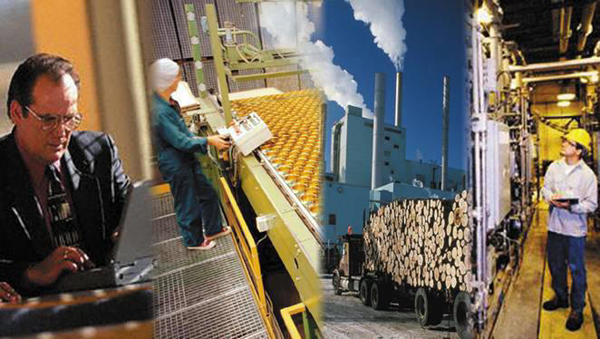
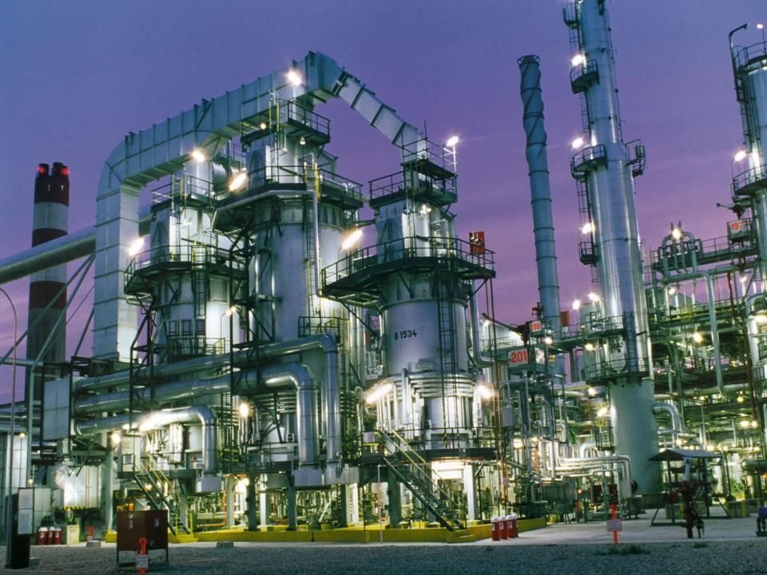
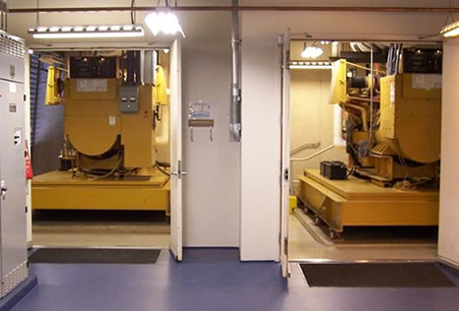
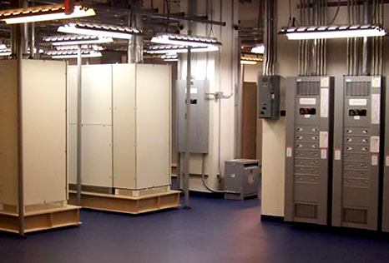
Примеры применений
АВТОМАТИЗАЦИЯ ПРОМЫШЛЕННОГО ПРОИЗВОДСТВА
НЕБЛАГОПРИЯТНАЯ ОКРУЖАЮЩАЯ СРЕДА
ГЕНЕРАТОР ЦЕНТРА ОБРАБОТКИ ДАННЫХ
КОММУТАЦИОННОЕ ОБОРУДОВАНИЕ ЦЕНТРА ОБРАБОТКИ ДАННЫХ
Notes:
На данном слайде представлены активные ссылки на СХЕМЫ ПРИМЕНЕНИЯ СРЕДСТВ БЕЗОПАСНОСТИ: выберите рисунок, который лучше всего характеризует сферу применения клиента, и просмотрите типовые средства безопасности и используемую на объекте маркировку, необходимые для снижения рисков, связанных с опасной энергией.

Slide 6
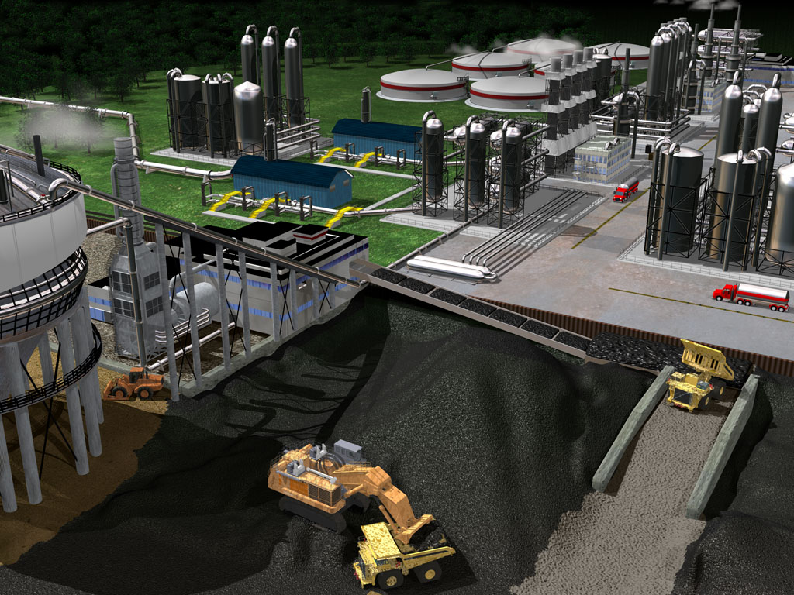
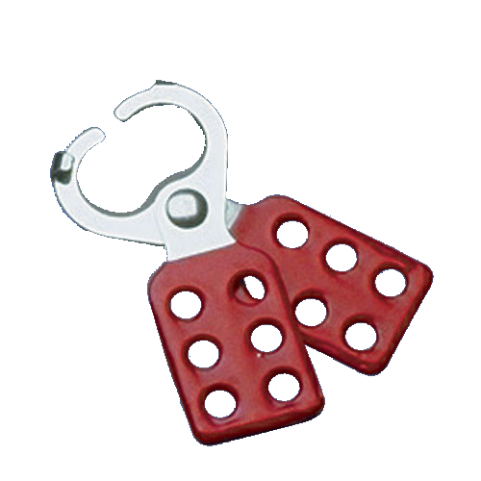
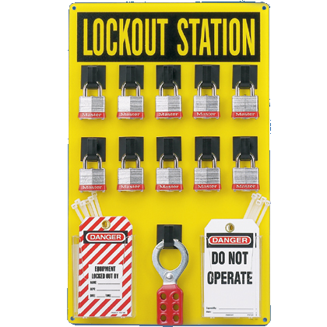
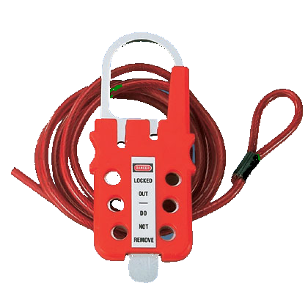
Слайд о неблагоприятной окружающей среде???
Примеры применения: неблагоприятная окружающая среда
Знаки и обозначения, ярлыки для труб
Устройства блокировки и опломбирования (LOTO), станции, процедуры
Этикетки с предупреждением о дуговом пробое
Знаки и обозначения, ярлыки для труб
Устройства блокировки и опломбирования (LOTO), процедуры
Обозначение 1
Возможности контроля
Обозначение 2
Возможности маркировки
Notes:
Примеры работы в условиях неблагоприятной окружающей среды — нефтедобыча, нефтеперерабатывающие заводы, электростанции, производство ядерной энергии, разработка месторождений полезных ископаемых и т. д.

Slide 7
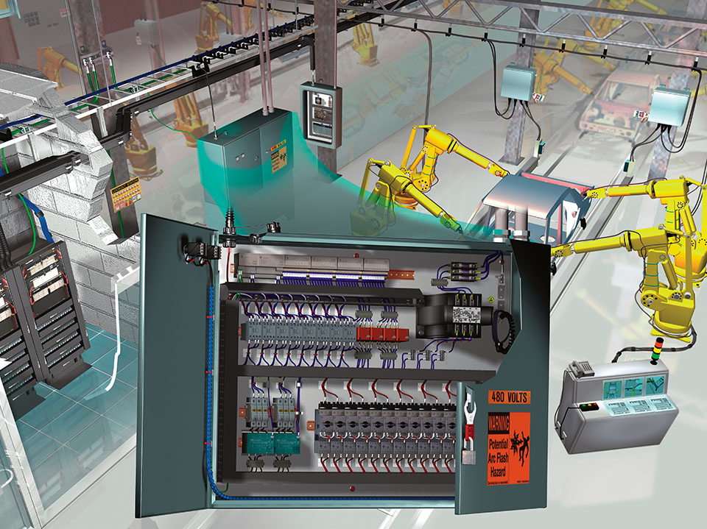
Пример: промышленные пульты автоматизации и управления
Знаки и обозначения
Ярлыки для труб
Этикетки с предупреждением о дуговом пробое
Устройства блокировки и опломбирования (LOTO), процедуры
Станции блокировки и опломбирования (LOTO)
Этикетки с предупреждением о дуговом пробое
Ярлыки с указанием напряжения
Обозначение 1
Возможности контроля
Обозначение 2
Возможности маркировки
Notes:
Примеры промышленной автоматизации и общего производства — помещения для сборки и производства (на примере показана автомобильная сборка)

Slide 8
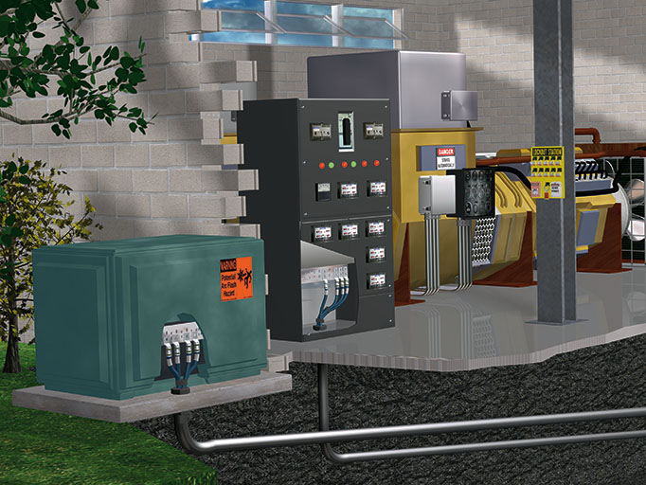
Пример: генератор центра обработки данных
Знаки и обозначения системы безопасности
Устройства блокировки и опломбирования (LOTO), процедуры
Станции блокировки и опломбирования (LOTO)
Этикетки с предупреждением о дуговом пробое
Ярлыки с указанием напряжения
Обозначение 1
Возможности контроля
Обозначение 2
Возможности маркировки
Notes:
Центры обработки данных требуют большого количества энергии, включая возможность резервного питания. Инфраструктура, которая должна поддерживать систему резервного питания, должна находиться в полностью рабочем состоянии. Следовательно, необходимы показанные на схеме элементы системы безопасности.

Slide 9
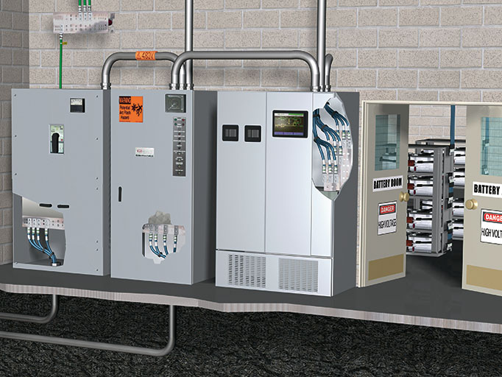
Пример: коммутационное оборудование центра обработки данных
Ярлыки для труб, ярлыки с указанием напряжения
Блокировка и опломбирование (LOTO)
Этикетки с предупреждением о дуговом пробое
Знаки и обозначения системы безопасности
Обозначение 1
Возможности контроля
Обозначение 2
Возможности маркировки
Notes:
Центры обработки данных требуют сложных систем питания. Высокие нагрузки, создаваемые аппаратными средствами центра обработки данных, представляют собой угрозу для осуществляющего обслуживание и эксплуатацию персонала. Кроме того, система блокировки и опломбирования сокращает риск простоя, связанного со сбоями в системе питания.

Slide 10
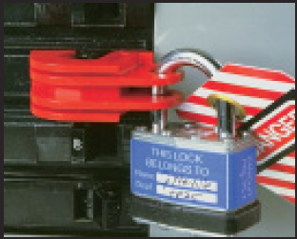
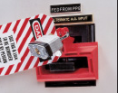
БЛОКИРОВКА ПРЕРЫВАТЕЛЯ ЦЕПИ
Компактная и универсальная конструкция подходит для широкого ассортимента прерывателей цепи с одной, двумя и тремя рукоятками
Легко крепится без изменений в панели или прерывателе цепи, не требует наличия отверстия в рукоятке прерывателя цепи
Изготовлен из износостойкого нейлона и нержавеющей стали, обеспечивая прочность, надежность, дополнительную безопасность и устойчивость к коррозии
PSL-CB: универсальная блокировка прерывателя цепи
и PSL-CBIL: для прерывателя цепи Square D I-Line / Federal Pacific
PSL-CB и PSL-CBIL надежно закрепляются отверткой.
Эти устройства подходят для рукояток прерывателей длиной 7,62 — 15,24 мм (0,30 — 0,60 дюйма) и толщиной 6,35 — 11,18 мм (0,25 — 0,44 дюйма)
PSL-CBNT: блокировка универсального прерывателя цепи без использования инструментов
и PSL-CBILNT: без использования инструментов для прерывателей цепей Square D I-Line / Federal Pacific
PSL-CBNT и PSL-CBILNT могут блокировать прерыватели без использования инструментов
Эти устройства подходят для рукояток прерывателей длиной 7,62 — 15,24 мм (0,30 — 0,60 дюйма) и толщиной 4,06 — 8,89 мм (0,16 — 0,35 дюйма)
PSL-CBL: блокировка прерывателя цепи с большой рукояткой
Прерыватели можно заблокировать без использования инструментов
Эти устройства подходят для рукояток прерывателей толщиной до 20,32 мм и шириной до 76,20 мм (0,80 дюймов x 3,00 дюймов)
Универсальная блокировка
прерывателя цепи
Блокировка прерывателя цепи
без использования инструментов
Блокировка прерывателя цепи с большой рукояткой

Slide 11
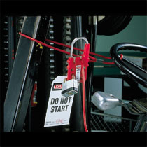
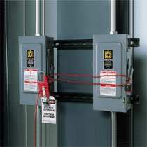
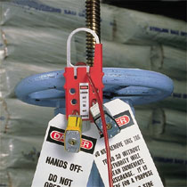
УСТРОЙСТВО МНОЖЕСТВЕННОЙ БЛИКИРОВКИ С КАБЕЛЕМ
PSL-MLD: устройство множественной блокировки
Запатентовано Panduit
Самый универсальный продукт на рынке. Может быть использовано отдельно как запор или с предоставленным тросом для блокировки электрических разъемов, запорных клапанов или крупных, громоздких устройств
Изготавливается из износостойкого поликарбоната и нержавеющей стали, обеспечивает прочность, надежность, дополнительную безопасность и устойчивость к коррозии
Вмещает до 6 навесных замков
Широкий диапазон температур (от -10 до +176 °F)
PSL-MLDT также предлагается в исполнении для применения при более высоких температурах (кабель выдерживает до +230 °F)

Slide 12
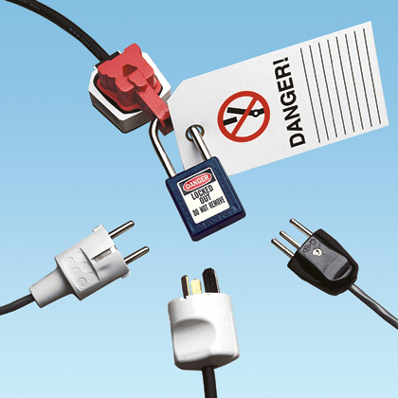
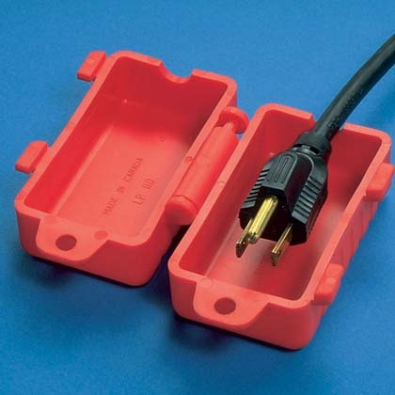
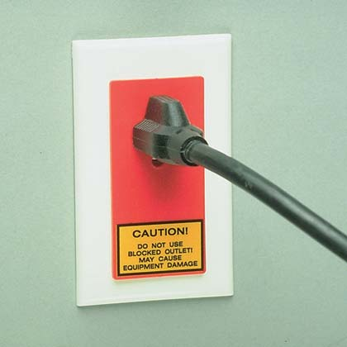
БЛОКИРОВКА ЭЛЕКТРИЧЕСКОЙ ВИЛКИ
Предотвращение случайного подключения или извлечения электрической вилки
PSL-PI: международное средство блокировки вилки
Компактная и универсальная конструкция соответствует большинству вилок на 220-240 вольт
Быстрая и легкая установка
Нейлоновая конструкция обеспечивает прочность и надежность
Подходит для замков PANDUIT серий PSL-3, PSL-4, PSL-5 и PSL-11
Требуется замок с диаметром скобы от 6,00 мм (0,20 дюйма) до 9,00 мм (0,37 дюйма)
PSL-P: устройство блокировки вилки
Подходит для навесных замков с длиной скобы от 38,10 мм (1,50 дюйма) и вилки с отверстием в штекере
Изготовлено из износостойкого поликарбоната, обладает прочностью, надежностью, обеспечивает дополнительную безопасность и устойчивость к коррозии
PSL-CL110 и PSL CL480: устройства блокировки шнуров
PSL-CL110: устройство блокировки для вилок с проводом для переменного тока 120 В, внутренние размеры 51,00 x 51,00 x 89,00 мм (2,00 x 2,00 x 3,50 дюйма)
PSL-CL480: устройство блокировки для вилок проводов для переменного тока 240 — 480 В, внутренние размеры 83.0 x 83.0 x 178.0 мм (3,25 x 3,25 x 7,0 дюймов)
Изготавливается из износостойкого поликарбоната, обеспечивая прочность, надежность и дополнительную безопасность
PSL-ERB: устройство блокировки розетки
Может использоваться со стандартными электрическими розетками на 120 В
Изготавливается из поликарбоната высокой плотности, обеспечивает прочность, надежность и дополнительную безопасность
Международные средства блокировки вилки
Устройство блокировки вилки
Устройство блокировки шнура
Устройство блокировки розетки

Slide 13
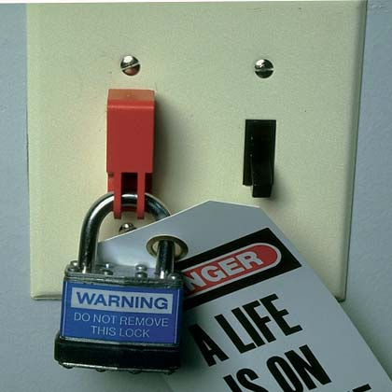
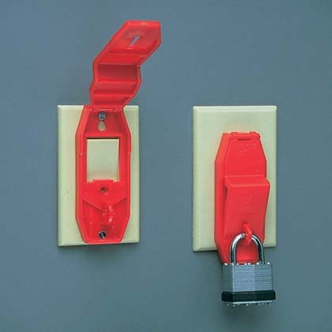
БЛОКИРОВКА ТУМБЛЕРА/КУЛИСНОГО ПЕРЕКЛЮЧАТЕЛЯ
PSL-WS: блокировка тумблера
Компактная и надежная конструкция подходит для большинства тумблеров и некоторых небольших прерывателей цепи
Может использоваться с переключателями высотой 11,43 — 19,81 мм (0,45 — 0,78 дюйма) x шириной 6,35 — 9,65 мм (0,25 — 0,38 дюйма) x толщиной 6,35 — 10,16 мм дюйма (0,25 — 0,40)
Легко закрепляется без демонтажа лицевой панели или отвинчивания винтов
Изготавливается из износостойкого нейлона и нержавеющей стали, обеспечивает прочность, надежность, дополнительную безопасность и устойчивость к коррозии
PSL-WS1A: устройство блокировки тумблера/кулисного переключателя
Тумблеры/кулисные переключатели, контролирующие подачу электрической энергии, можно заблокировать
Может использоваться со стандартными настенными лицевыми панелями переключателей
Крепится с помощью винтов лицевой панели
Изготавливается из износостойкого поликарбоната, обеспечивает прочность, надежность и дополнительную безопасность
Тумблеры/кулисные переключатели, контролирующие подачу электрической энергии, можно заблокировать
Устройство блокировки тумблера
Блокировка тумблера/
кулисного переключателя

Slide 14
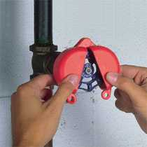
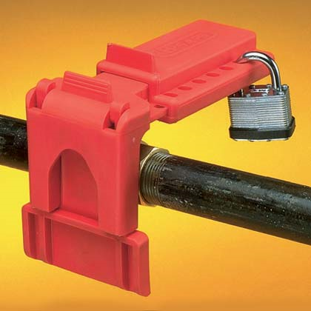
БЛОКИРОВКА ШАРОВОГО КЛАПАНА
PSL-BV1: диаметр клапана 13-25 мм (0,25 — 1,00 дюйма)
PSL-BV2: диаметр клапана 31,8 – 76,2 мм (1,25 — 3,00 дюйма)
Изготавливается из полностью диэлектрического и прочного полипропиленового пластика
Устойчиво к растворителям и другим химическим продуктам
Устойчиво к растрескиванию и механическим повреждениям
Широкий диапазон температур (от -50 до 360 °F)
5 кодов:
PSL-V2A (диаметр рукояток
25,40 – 63,50 мм (1,0 — 2,5 дюйма))
PSL-V6A (диаметр рукояток
63,50 – 165,10 мм (2,5 — 6,5 дюйма))
PSL-V9 (диаметр рукояток
165,10 – 254 мм (6,5 — 10,0 дюймов)
PSL-V13 (диаметр рукояток
254 – 330,20 мм (10,0 — 13,0 дюймов)
Устойчиво к растворителям и другим химическим продуктам
Устойчив к растрескиванию и механическим повреждениям

Slide 15
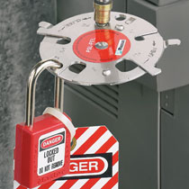
УСТРОЙСТВО ПНЕВМАТИЧЕСКОЙ БЛОКИРОВКИ
PSL-PEL: устройство пневматической блокировки
Запатентовано Panduit
Работает почти с любым пневматическим фитингом
Надежная конструкция из нержавеющей стали обеспечивает превосходную прочность, надежность, дополнительную безопасность и устойчивость к коррозии
Компактная конструкция — 88,9 мм (3,5 дюйма) в диаметре

Slide 16
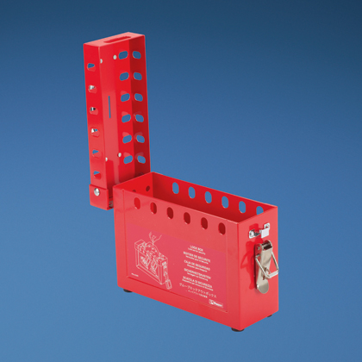
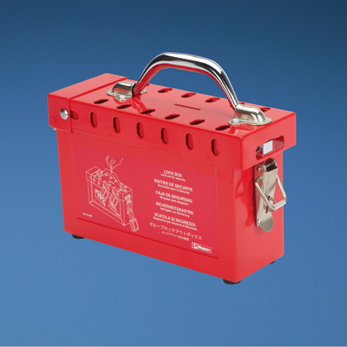
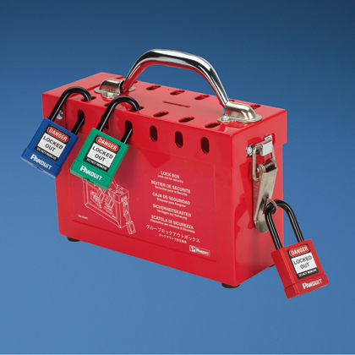
БЛОК ГРУППОВОЙ БЛОКИРОВКИ
PSL- GLBN: блок групповой блокировки
Используется для групповой блокировки и опломбирования
Эксклюзивная защита от несанкционированного вмешательства, выдвижная крышка для защиты и безопасности
Вмещает 13 навесных замков – 12 на крышке и один на затворе
Изготовлен из сверхпрочной стали с порошковым покрытием для прочности и устойчивости к коррозии

Slide 17
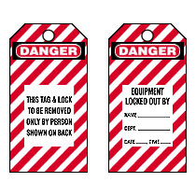
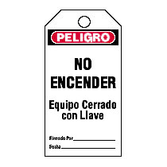
ЯРЛЫКИ
Серия PVT — ярлыки LOTO
Соответствует требованиям OSHA к ярлыкам
76 мм х 146 мм с латунной втулкой 9 мм для повышенной прочности и надежности
Ярлыки можно закреплять с помощью устройства блокировки или с помощью нейлоновой стяжки Panduit PLT2S, предоставленной с каждым ярлыком
Пакет PVT-* состоит из 5 ярлыков и 5 кабельных стяжек
Пакет PVT-*-Q состоит из 25 ярлыков и 25 кабельных стяжек
Также доступны:
Ярлыке на других языкам по запросу
Самоламинирующиеся фото ярлыки
Ярлыки безопасности с символом ISO
Ярлыки «Сделай сам»
Универсальные ярлыки

Slide 18
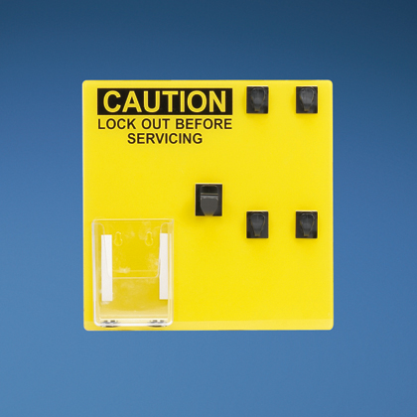
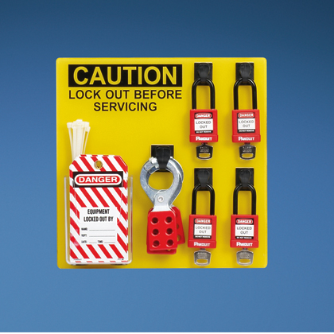
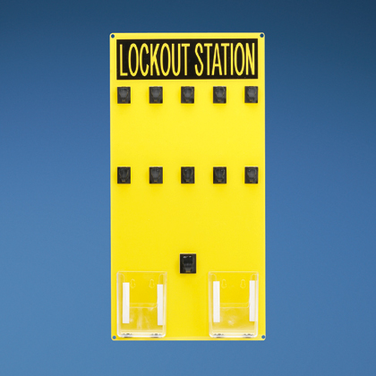
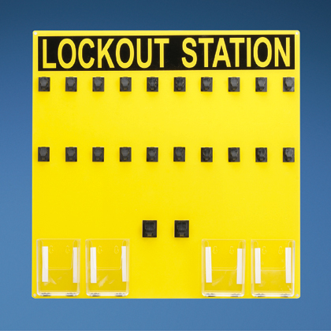
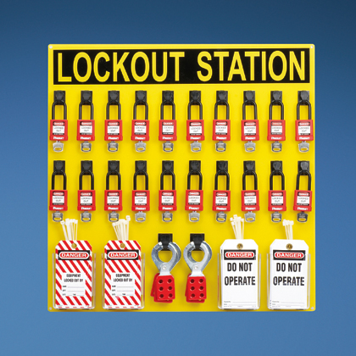
СТАНЦИИ БЛОКИРОВКИ
PSL-4SA/10SA/20SA: станция блокировки без компонентов
PSL-4SWCA/10SWCA/20SWCA: станция блокировки с компонентами
В комплект входят крюки для навесных замков и держатели ярлыков
Доступны для 4, 10 и 20 человек
Станции закрепляются на стене для быстрого доступа
Износостойкие и антикоррозийные
Станции с компонентами включают непроводящие защитные навесные замки, ярлыки и запоры

Slide 19
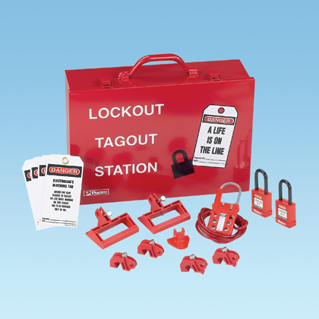
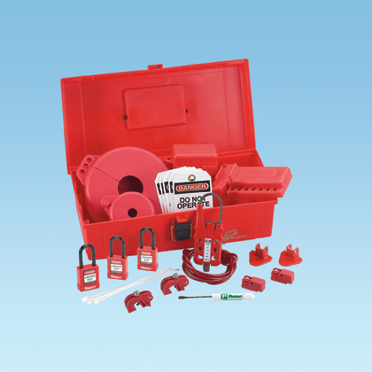
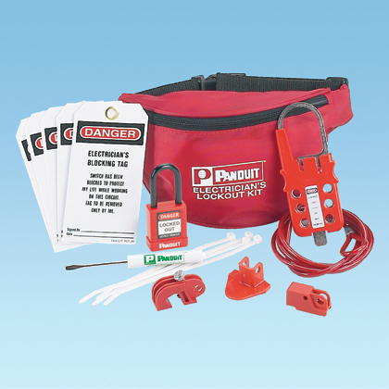
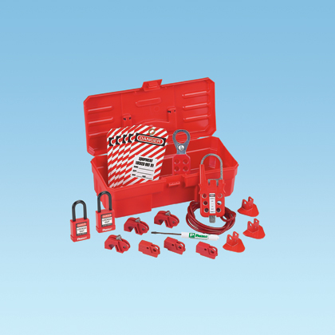
НАБОРЫ ДЛЯ БЛОКИРОВКИ
PSL-PK-EA: набор блокировки для электрика
PSL-KT-CONA: набор блокировки для подрядчика
PSL-KT-MROA: набор блокировки для обслуживания
PSL-KT-PWR: набор блокировки распределительной панели и щита питания
Все наборы содержат в комплекте непроводящие защитные навесные замки для снижения риска поражения электрическим током
Содержат устройства блокировки и опломбирования, обычно используемые для различных целей
Содержит все необходимое для работы при низкой стоимости владения.

Slide 20
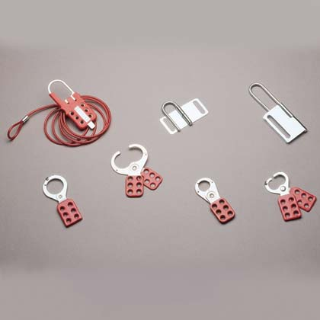
ЗАПОРЫ — PANDUIT
Код PANDUIT | Диаметр / Зазор | Макс. навесные замки
PSL-1 | 25,40 мм (1,0 дюйм), с ярлыками | 6
PSL-1.5 | 38,10 мм (1,5 дюйма), с ярлыками | 6
PSL-1A | 25,40 мм (1,0 дюйм), без ярлыков | 6
PSL-1.5A | 38,10 мм (1,5 дюйма), без ярлыков | 6
PSL-HD1 | 25,40 х 25,40 мм (1,0 x 1,0 дюйма) | 5
PSL-HD2.4 | 25,40 х 61 мм (1,0 x 2,4 дюйма) | 7
PSL-HD3 | 25,40 х 76,2 мм (1,0 x 3,0 дюйма) | 7
PSL-MLD | 35,6 мм (1.4 дюйма) | 6
PSL-MLD
PSL-HD3
PSL-HD1
PSL-1.5A
PSL-1.5
PSL-1A
PSL-1

Slide 21
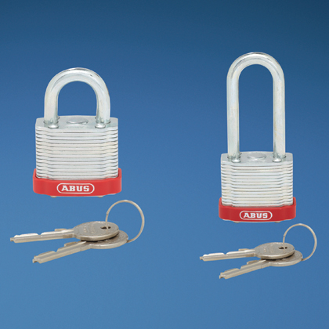
НАВЕСНЫЕ ЗАМКИ — PANDUIT
Серия PSL-6 — плакированная сталь:
6 цветов
Серия PSL-7 — анодированный алюминий:
6 цветов
Химическая и коррозийная устойчивость
Серия PSL-8: защитное устройство блокировки:
Торговая марка Panduit
7 цветов
Плотный легкий пластик
Химическая и коррозийная устойчивость
Непроводящий
Функция удержания ключа
Предлагаются различные варианты ключей: различающиеся ключи, подобный ключ и главный ключ.
В некоторых сериях имеется возможность гравировки

Slide 22
ДРУГОЕ
Мы предлагаем много других изделий для систем безопасности и маркировки объекта, таких как:
Знаки и обозначения
Фотолюминесцентные знаки, обозначения и ленты
Надписи по безопасности и этикетки с предупреждением о дуговом пробое
Ярлыки с указанием напряжения
Ленты предупреждений об опасности, ленты ограждений, предупреждающие о подземных коммуникациях ленты
ВНИМАНИЕ!
ОПАСНОСТЬ ДУГОВОГО ПРОБОЯ И ПОРАЖЕНИЯ ЭЛЕКТРИЧЕСКИМ ТОКОМ
Требуются соответствующие индивидуальные средства защиты
Для безопасной работы выполняйте требования NEPA 70E
ВЫХОД
ОХЛАЖДЕННАЯ ВОДА
ОПАСНО!
ВЫСОКОЕ НАПРЯЖЕНИЕ
НЕ ВХОДИТЬ
ВНИМАНИЕ! ОПТИЧЕСКИЙ КАБЕЛЬ
ВНИМАНИЕ! ТЕЛЕФОННЫЙ КАБЕЛЬ
ВНИМАНИЕ! ЭЛЕКТРИЧЕСКИЙ КАБЕЛЬ

